Slide 1
Программирование для поддержки универсального принятия доменных имен и адресов электронной почты
Программа Дня UA
Имя Докладчик
ДД месяц 2024 г.

Slide 2
Повестка дня
Введение
Общие сведения об универсальном принятии
Тест
Основы Unicode
Основы для IDN и EAI
Программирование для UA
Обработка доменных имен
Адрес электронной почты обработки
Заключение

Slide 3
Общие сведения об универсальном принятии (UA)

Slide 4
Универсальное принятие доменных имен и электронной почты
Цель
Все доменные имена и адреса электронной почты работают во всех прикладных программах.
Результаты
Стимулирование потребительского выбора, рост конкуренции и предоставление более широкого доступа конечным пользователям.

Slide 5
Категории доменных имен и адресов электронной почты
Теперь можно создавать доменные имена и адреса электронной почты на местных языках с использованием UTF8
Интернационализированные доменные имена (IDN-домены)
Интернационализация адреса электронной почты (EAI)
Доменные имена
Новые доменные имена верхнего уровня: example.sky
Длинные доменные имена верхнего уровня: example.abudhabi
Интернационализированные доменные имена: 普遍接受-测试.世界
Интернационализация адреса электронной почты (EAI)
ASCII@IDN marc@société.org
UTF8@ASCII ईमेल@example.com
UTF8@IDN 测试@普遍接受-测试.世界
UTF8@IDN; системы письма справа налево موقع.مثال@میل-ای

Slide 6
Принятие адресов электронной почты веб-сайтами по всему миру
Подробнее см. в документе UASG027

Slide 7
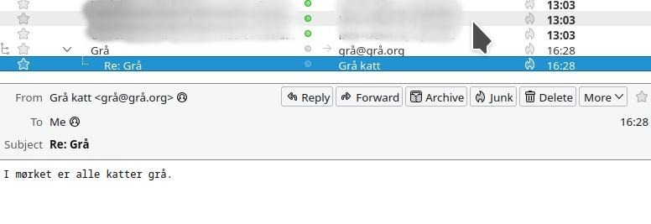
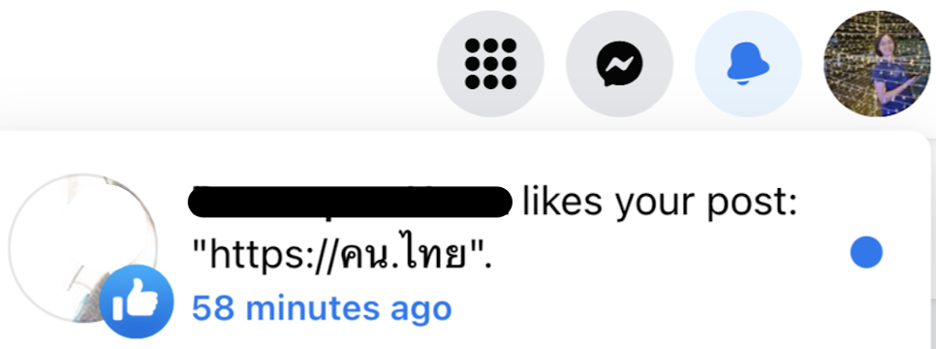
Примеры снимков экрана
Thunderbird отображает норвежский адрес
Gmail отображает адрес на хинди
Facebook отображает ссылку на тайский домен

Slide 8
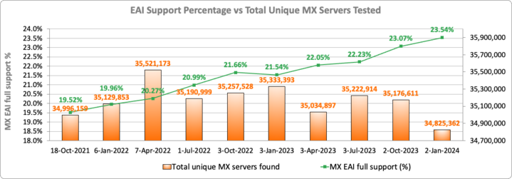
Поддержка EAI серверами электронной почты
Notes:
Переключение на точку для каждого MX-сервера - несколько MX-серверов могут преобразовываться в одни и те же IP-адреса.
Полностью: Все разрешенные IP прошли тестирование
Частично: Некоторые IP прошли тестирование, другие нет
Нет: Все IP Mx-серверов не прошли тесты
Без IP: Ни один IP не удалось разрешить для MX-сервера (например, NXdomain)
Не проверено: IP-адреса не удалось проверить (например, тайм-аут, отказ в подключении, специальные IP-адреса и т. д.)

Slide 9
Состояние готовности к универсальному принятию для программистов
Поддержка всех доменных имен, включая интернационализированные доменные имена (IDN), и всех адресов электронной почты, включая интернационализированные адреса электронной почты (EAI):
Принятие: пользователь может вводить в текстовое поле символы своего местного алфавита
Проверка: программное обеспечение принимает такие символы и распознает их как действительные
Процесс: система выполняет с символами необходимые операции
Хранение: текст может храниться в базе данных без каких-либо повреждений
Отображение: при извлечении из базы данных информация отображается корректно
Принятие
Проверка
Процесс
Хранение
Отображение

Slide 10
Технологический стек для рассмотрения UA
Приложения и сайты
- Wikipedia.org, ICANN.org, Amazon.com, пользовательские сайты во всем мире
- PowerPoint, Google-Docs, Safari, Acrobat, пользовательские приложения
Языки программирования и интегрированные среды
- JavaScript, Java, Swift, C#, PHP, Python
- Angular, Spring, .NET core, J2EE, WordPress, SAP, Oracle
Стандарты и передовые практики
- IETF RFC, W3C HTML, Unicode CLDR, WHATWG
- Отраслевые стандарты (здравоохранение, авиация, ...)
Платформы, операционные системы и системные инструменты
- iOS, Windows, Linux, Android, магазины приложений
- Active Directory, OpenLDAP, OpenSSL, Ping, Telnet
Социальные сети и поисковые системы
- Chrome, Bing, Safari, Firefox, локальные браузеры (например, китайские)
- Facebook, Instagram, Twitter, Skype, WeChat, WhatsApp, Viber
Прием, проверка, обработка, хранение и отображение
всех доменных имен и адресов электронной почты.

Slide 11
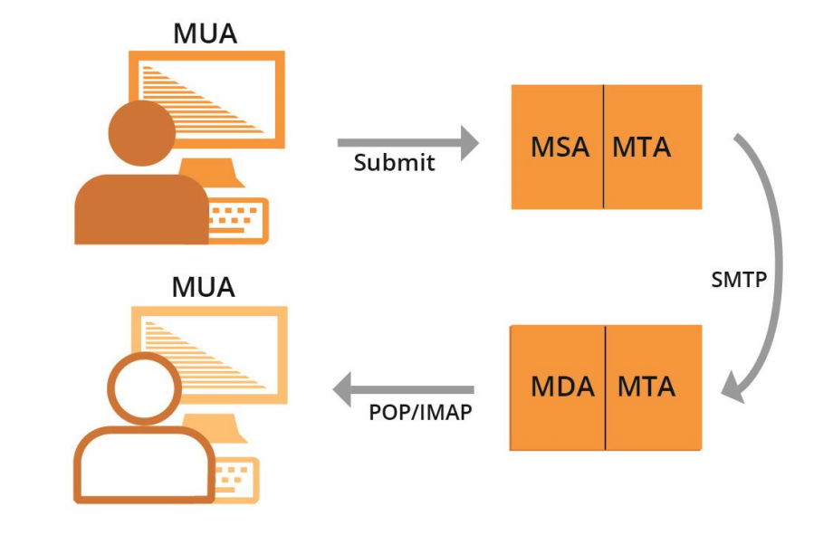
Почтовые системы и поддержка EAI
Все агенты электронной почты должны быть настроены на отправку и получение интернационализированных адресов электронной почты. Подробнее см. в документе EAI: технический обзор.
MUA – почтовый агент пользователя: клиентская программа, которую человек использует для отправки, получения и управления почтой.
MSA – агент отправки почты: серверная программа, которая получает почту от MUA и готовит ее к передаче и доставке.
MTA – агент передачи почты: серверная программа, отправляющая почту на другие узлы Интернета и принимающая ее от них. MTA может получать почту от MSA и/или доставлять почту в MDA.
MDA – агент доставки почты: серверная программа, которая обрабатывает входящую почту и обычно сохраняет ее в почтовый ящик или папку.

Slide 12
Примеры компонентов электронной почты
MUA – почтовый агент пользователя – Outlook, Thunderbird, логистическая система Amazon, подсистема веб-почты Gmail, контактная форма веб-сервера
MSA – агент отправки почты – Exchange, Postfix, Sendgrid, AWS Workmail
MTA – агент передачи почты – Postfix, Exim, Halon, Sendgrid, AWS Workmail
MDA – агент доставки почты – часть Gmail и Exchange, части Zendesk
Приложение MUA для смартфонов
MTA для получателя
MTA для отправителя
MSA для отправителя
MTA: фильтр спама
Хранилище электронной почты
MUA: Веб-почта

Slide 13
Примеры компонентов электронной почты
MUA – почтовый агент пользователя – Outlook, Thunderbird, логистическая система Amazon, подсистема веб-почты Gmail, контактная форма веб-сервера
MSA – агент отправки почты – Exchange, Postfix, Sendgrid, AWS Workmail
MTA – агент передачи почты – Postfix, Exim, Halon, Sendgrid, AWS Workmail
MDA – агент доставки почты – часть Gmail и Exchange, части Zendesk
Веб-браузер
Веб-сервер
MUA: программное обеспечение для создания контактных форм
MTA для получателя
MTA для отправителя
MSA для отправителя
MTA: фильтр спама
Хранилище электронной почты
Приложение MUA для смартфонов

Slide 14
Тест

Slide 15
Вопрос теста 1
Какие из следующих категорий доменных имен и адресов электронной почты имеют значение для повышения готовности систем к универсальному принятию (UA)?
Доменные имена ASCII
Интернационализированные доменные имена (IDN-домены)
Интернационализация адреса электронной почты (EAI)
Все вышеперечисленное
Только 2 и 3

Slide 16
Вопрос теста 1
Какие из следующих категорий доменных имен и адресов электронной почты имеют значение для повышения готовности систем к универсальному принятию (UA)?
Доменные имена ASCII
Интернационализированные доменные имена (IDN-домены)
Интернационализация адреса электронной почты (EAI)
Все вышеперечисленное
Только 2 и 3

Slide 17
Основы Unicode

Slide 18
Символ и набор символов
Метка или строка, например أهلا, नमस्ते, Hello состоит из символов
Hello → H e l l o
Символ — это единица информации, используемая для организации, контроля или представления текстовых данных.
Примеры символов:
Буквы
Цифры
Специальные символы, т. е. математические символы, знаки препинания
Управляющие символы — обычно не отображаются
Американский стандартный код для обмена информацией (ASCII) кодирует символы, используемые в вычислениях, включая буквы a-z, цифры 0-9 и другие

Slide 19
Кодовая точка
Кодовая точка — это значение или позиция символа в любом кодированном наборе символов
Кодовая точка — это номер, присвоенный для представления абстрактного символа в системе представления текста
Notes:
https://bournetocode.com/projects/GCSE_Computing_Fundamentals/pages/3-3-5-ascii.html

Slide 20
Кодовая точка
Кодовая точка — это значение или позиция символа в любом кодированном наборе символов
Кодовая точка — это номер, присвоенный для представления абстрактного символа в системе представления текста
Notes:
https://bournetocode.com/projects/GCSE_Computing_Fundamentals/pages/3-3-5-ascii.html

Slide 21
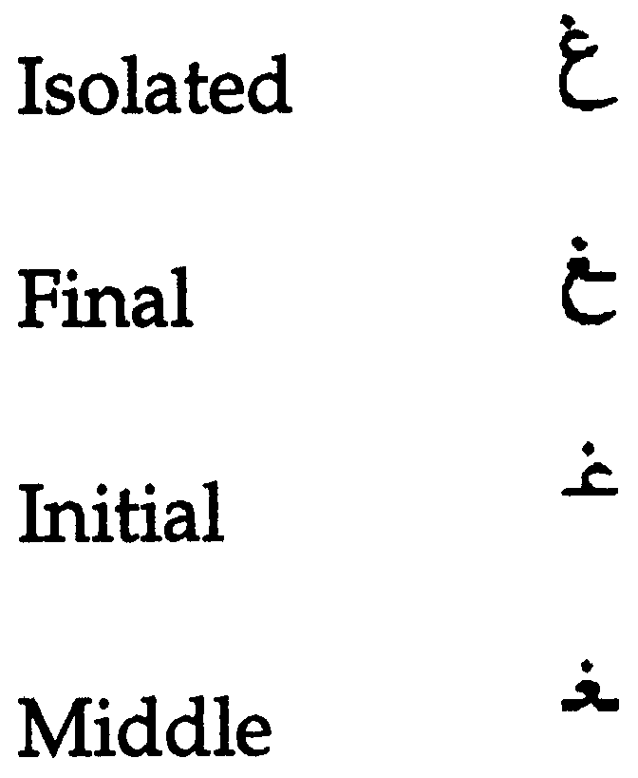
Глиф
Типографское изображение символа называется глифом
Английский язык: a, a
Каждая арабская буква имеет четыре глифа в зависимости от того, где она встречается в строке. Например, для АРАБСКОЙ БУКВЫ GHAIN четыре глифа - это:
Языки могут быть записаны/отображены в порядке справа налево или слева направо, но чтение данных происходит на основе порядка нажатия клавиш в файле и не зависит от направления записи

Slide 22
Кодировка символов
Кодировка символов — это переход от определения набора символов к фактическим кодовым единицам, используемым для представления данных
Кодировка описывает, как кодировать кодовые точки в байты и как декодировать байты в кодовые точки

Slide 23
Краткая история
Базовый код ASCII: 7-битный символ, длина не более 128 символов
Расширенный код ASCII: 8-битный символ, длина не более 256 символов
Кодировка ASCII может содержать достаточно символов, чтобы охватить все языки
Поэтому были разработаны различные системы кодирования для присвоения номеров символам разных языков и шрифтов, что создавало проблемы совместимости.

Slide 24
Стандарт Unicode
Стандарт цифрового представления символов, используемых в письменности всех языков мира.
Упорядоченный набор символов
Unicode предоставляет единые средства для хранения, поиска и обмена текстами на любом языке.
Он используется во всех современных компьютерах и является основой для обработки текста в Интернете
Количество слотов для представления языков мира — от 0000 до 10FFFF. Охват набора символов и диапазоны кодировок см. на сайте https://unicode.org/charts/.

Slide 25
Кодировка Unicode
Unicode может быть реализован с помощью различных кодировок:
UTF-8
UTF-16
UTF-32
Кодировка UTF-8 обычно используется в системе доменных имен (DNS)
UTF-8 — это кодировка символов переменной длины
UTF-8 кодирует кодовые точки, используя от одного до четырех байтов, которые читаются по одному байту за раз:
Для символов ASCII используется 1 байт
Для арабских символов используется 2 байта
Для символов деванагари используется 3 байта
Для китайских символов используется 4 байта
Таким образом, для чтения на уровне байтов нам необходимо указать кодировку перед чтением файла

Slide 26
Привет, мир! Python
print("Enter your input: ")
inputstr = input() #default character encoding is UTF-8
print("Input data is: ")
print(inputstr)
Весь код в этой презентации доступен на Github: https://github.com/icann/ua-code-samples

Slide 27
Привет, мир! Java
import java.util.Scanner;
public class ReadWriteUnicode {
public static void main(String[]args) {
Scanner scr = new Scanner(System.in);
System.out.println("Enter your input");
String Input = scr.nextLine(); //default character encoding is UTF-8
System.out.println("Receieved input is: "+Input);
}
}

Slide 28
Кодировка Unicode — чтение/запись файлов в Python
Чтение файла UTF-8
Запись файла UTF-8
file = open("filepath",'r',encoding='UTF-8') for line in file: print(line) file.close()
file2 = open(“filepath",'w',encoding='UTF-8') data_to_write='اُن کے وکلا کی کوشش ہو گی' file2.writelines(data_to_write) file2.close()

Slide 29
Кодирование Unicode — чтение файлов в Java
public void ReadFile(final String filename){ try { FileInputStream fis = new FileInputStream(filename); InputStreamReader isr = new InputStreamReader(fis, StandardCharsets.UTF_8); BufferedReader br = new BufferedReader(isr); String line = ""; while((line = br.readLine())!=null) { System.out.println(line); } fis.close(); } catch(IOException ex) { System.err.println(ex.toString()); } }

Slide 30
Кодирование Unicode — запись файлов в Java
public void WriteFile(final String filename, String text){ try{ FileOutputStream fis = new FileOutputStream(filename); OutputStreamWriter osw = new OutputStreamWriter(fis, StandardCharsets.UTF_8); BufferedWriter bw = new BufferedWriter(osw); bw.write(text); bw.flush(); fis.close(); }catch(IOException ex) { System.err.println(ex.toString()); } }

Slide 31
Нормализация
Существует несколько способов кодирования определенных глифов в Unicode:
è = U+00E8
e + ` = è = U+0065 + U+0300
آ = U+0622
ٓ + ا = آ =U+0627 U+0653
Следующая строка может существовать в корпусе в виде первой строки, показанной ниже, тогда как строка ввода имеет вид второй строки. Таким образом, результат поиска будет пустым.
آدم (U+0622 U+062F U+0645)
آدم (U+0627 U+0653 U+062F U+0645)
Для поиска, сортировки и любых других операций со строками необходима нормализация
Нормализация гарантирует, что конечное представление будет одинаковым, даже если пользователи набирают текст по-разному

Slide 32
Нормализация
Ниже перечислены различные формы нормализации, определенные в Unicode:
Форма нормализации D (NFD)
Форма нормализации C (NFC)
Форма нормализации KD (NFKD)
Форма нормализации KC (NFKC)
В доменных именах используется NFC
C — составная (å — один символ), а D — декомпозированная (å — это «a» + кружок вверху)
K включает дополнительную совместимость с ошибками и в настоящее время используется редко

Slide 33
Код нормализации — Python
import unicodedata
input_str = input() # take input from user
normalized_input = unicodedata.normalize('NFC',input_str) #normalize user input
print(normalized_input)

Slide 34
Код нормализации — Java
import com.ibm.icu.text.Normalizer2;
Scanner sc = new Scanner(System.in);
Normalizer2 norm = Normalizer2.getNFCInstance(); //get NFC object
String input;
input = sc.nextline();
String normalized_input = norm.normalize(input);

Slide 35
Интернационализированные доменные имена

Slide 36
Доменные имена
Доменное имя — это упорядоченный набор меток или строк: www.example.co.uk
Домен верхнего уровня (TLD) — это самая правая метка: ”uk”
Домен второго уровня: “co”
Домен третьего уровня: “example”
Изначально длина TLD составляла всего два-три символа (например, .ca, .com)
Теперь строки TLD могут быть более длинными (например, .info, .google, .engineering)
TLD, делегируемые в корневую зону, могут со временем меняться, поэтому фиксированный список может устареть
Каждая метка состоит из 63 октетов
Общая длина доменного имени не может быть больше 255 (включая разделители)

Slide 37
Интернационализированные доменные имена (IDN-домены)
Доменные имена также могут быть интернационализированы, если одна из меток содержит хотя бы один символ, не относящийся к стандарту ASCII
Например: www.exâmple.ca, 普遍接受-测试.世界., صحة.مصر, ทัวร์เที่ยวไทย.ไทย
Существует две эквивалентные формы обозначения IDN-доменов: U-label и A-label
Пользователи используют версию IDN под названием U-label (в формате UTF-8): exâmple
В DNS используется эквивалент ASCII под названием A-label:
Прием пользовательского ввода, нормализация и сверка с IDNA2008 для формирования U-label IDN
Преобразование U-label в punycode (с использованием RFC3492)
Добавление префикса "xn--", чтобы идентифицировать строку ASCII как A-label IDN.
exâmple => exmple-xta => xn--exmple-xta
普遍接受-测试 => --f38am99bqvcd5liy1cxsg => xn----f38am99bqvcd5liy1cxsg
Большинство систем должны использовать U-label, особенно базы данных

Slide 38
Преобразование U-Label ←→ A-Label: Python
import unicodedata #library for normalization import idna #library for conversion domainName = 'صحة.مصر' try: domainName_normalized = unicodedata.normalize('NFC', domainName) #normalize to NFC print(domainName_normalized) domainName_alabel = idna.encode(domainName_normalized).decode("ascii") #U-label to A-label print(domainName_alabel) domainName_ulabel = idna.decode(domainName_alabel) print(domainName_ulabel) except idna.IDNAError as e: print("Domain '{domainName}' is invalid: {e}") #invalid domain as per IDNA 2008 except Exception as e: print("ERROR: {e}")

Slide 39
Преобразование U-Label ←→ A-Label: Java
Международные компоненты для Unicode (ICU)
Библиотека золотого стандарта для Unicode была разработана компанией IBM и теперь управляется Unicode в соответствии со стандартами Unicode.
Преобразование IDNA основано на Unicode UTS46, который поддерживает переход от IDNA2003 к IDNA2008. Однако можно настроить отказ от поддержки перехода (рекомендуется).
Преобразование IDNA включает нормализацию в соответствии с IDNA (хорошо!)
Проверьте наличие ошибок при преобразовании, вызвав info.hasErrors().
Для IDN необходимо установить параметры, ограничивающие проверку и использование только стандартом IDNA2008
Статические методы реализуют IDNA2003, а нестатические — IDNA2008

Slide 40
Преобразование U-Label ←→ A-Label: Java
import com.ibm.icu.text.IDNA;
public static String convertULabeltoALabel(final String uLabel) {
final IDNA idnaInstance = IDNA.getUTS46Instance(IDNA.NONTRANSITIONAL_TO_ASCII
| IDNA.CHECK_BIDI
| IDNA.CHECK_CONTEXTJ
| IDNA.CHECK_CONTEXTO
| IDNA.USE_STD3_RULES); StringBuilder output = new StringBuilder();
IDNA.Info info = new IDNA.Info();
idnaInstance.nameToASCII(uLabel, output, info);
String aLabel = output.toString();
if (!info.hasErrors()) {
return Alabel;
} else {
return info.getErrors().stream().toString();
} }

Slide 41
Преобразование U-Label ←→ A-Label: Java
import com.ibm.icu.text.IDNA;
public static String convertALabeltoULabel(final String aLabel) {
final IDNA idnaInstance = IDNA.getUTS46Instance(IDNA.NONTRANSITIONAL_TO_ASCII
| IDNA.CHECK_BIDI
| IDNA.CHECK_CONTEXTJ
| IDNA.CHECK_CONTEXTO
| IDNA.NONTRANSITIONAL_TO_UNICODE
| IDNA.USE_STD3_RULES);
StringBuilder output = new StringBuilder();
IDNA.Info info = new IDNA.Info();
idnaInstance.nameToUnicode(Alabel, output, info);
final String uLabel = output.toString();
if (!info.hasErrors()) {
return uLabel;
} else {
return info.getErrors().stream().toString();
}
}

Slide 42
Проверка доменных имен

Slide 43
Проверка доменного имени
Проверка синтаксиса:
ASCII: RFC1035
Состоит из букв, цифр и дефиса
Максимальная длина — 255 октетов, каждая метка — до 63 октетов.
IDN-домен: IDNA2008 (RFC 5890-5894)
Действительные метки A-label
Действительные метки U-label
Три способа проверки доменного имени:
Проверка только синтаксиса
Проверка валидности TLD и проверка синтаксиса остального
Проверка валидности TLD — удивительно сложная задача
Проверка существования посредством поиска DNS

Slide 44
Проверка доменного имени верхнего уровня
Для проверки доменных имен верхнего уровня эффективно использовать список.
Использование статического списка — плохая идея.
Крупная компания по производству мобильных телефонов забывала обновлять свой список в течение нескольких лет.
Загрузка из IANA при запуске сервера предоставляет актуальные списки, но ставит запуск сервера в зависимость от подключения к IANA.
Автоматическое еженедельное обновление — альтернатива, но, возможно, сложная.
Альтернативой также является использование сторонних библиотек, которые часто обновляются.
Во многих языках существуют библиотеки под названием 'publicsuffix' или аналогичные.
В Java/Kotlin полезной функциональностью обладает набор инструментов Guava от Google.

Slide 45
Проверка TLD — Java
/**
* Download the list of TLDs on ICANN website
*/
public static String[] retrieveTlds() {
String IANA_TLD_LIST_URL = "https://data.iana.org/TLD/tlds-alpha-by-domain.txt";
StringBuilder out = new StringBuilder();
try (BufferedInputStream in = new BufferedInputStream(
new URL(IANA_TLD_LIST_URL).openStream())) {
byte[] dataBuffer = new byte[1024];
int bytesRead;
while ((bytesRead = in.read(dataBuffer, 0, 1024)) != -1) {
out.append(new String(dataBuffer, 0, bytesRead));
}
} catch (IOException e) {
// handle exception
}
return Arrays.stream(out.toString().split("\n"))
.filter(s -> !s.startsWith("#"))
.map(String::toLowerCase).distinct().toArray(String[]::new);
}

Slide 46
Проверка домена — Java
public static DomainValidator createDomainValidatorInstance(String domain,
boolean use_actual_domains) {
List<Item> domains = new ArrayList<>();
if (use_actual_domains) {
domains.add(new Item(GENERIC_PLUS, retrieveTlds()));
} else {
String tld = domain;
if (domain.contains(".")) {
tld = domain.substring(domain.lastIndexOf(".") + 1);
}
// Convert TLD to A-Label
String domainConverted = convertULabeltoALabel(tld);
// if there is an error, do nothing, validator will fail
if (domainConverted!="") {
domains.add(new Item(GENERIC_PLUS, new String[]{domainConverted}));
}
}
return DomainValidator.getInstance(false, domains);
}

Slide 47
Проверка доменного имени: Python
import unicodedata #library for normalization import idna #library for conversion domainName = 'صحة.مصر' try: domainName_normalized = unicodedata.normalize('NFC', domainName) #normalize to NFC print(domainName_normalized)
#U-label to A-label domainName_alabel = idna.encode(domainName_normalized).decode("ascii") print(domainName_alabel) except idna.IDNAError as e: #invalid domain as per IDNA 2008
print("Domain '{domainName}' is invalid: {e}") except Exception as e: print("ERROR: {e}")

Slide 48
Проверка доменного имени: Java
import com.ibm.icu.text.IDNA;
public static boolean isValidDomain(final String domainName) {
final IDNA idnaInstance = IDNA.getUTS46Instance(IDNA.NONTRANSITIONAL_TO_ASCII
| IDNA.CHECK_BIDI
| IDNA.CHECK_CONTEXTJ
| IDNA.CHECK_CONTEXTO
| IDNA.USE_STD3_RULES);
StringBuilder output = new StringBuilder();
IDNA.Info info = new IDNA.Info();
idnaInstance.nameToASCII(domainName, output, info);
return !info.hasErrors(); }

Slide 49
Разрешение доменных имен

Slide 50
Разрешение доменных имен
После проверки программа будет использовать идентификатор доменного имени следующим образом:
Доменное имя следует разрешить в DNS
Традиционный способ разрешения имен хостов и сокетов не может быть использован для IDN
Языки программирования различаются; некоторые из них были обновлены
Java обычно позволяет свободно использовать метки U-label
C++ это не поддерживает
Возможно, понадобится сделать следующее:
Принять пользовательский ввод и нормализовать его
Преобразовать U-label в A-label (IDNA2008)
Использовать A-label для разрешения имени хоста

Slide 51
Разрешение доменных имен – Python
import socket import unicodedata import idna domainName='' try: #normalize domain Name domainName_normalized = unicodedata.normalize('NFC', domainName) #Convert U-label to A-label form domainName_alabelForm = idna.encode(domainName_normalized).decode("ascii") #get IP address of the domain ip = socket.gethostbyname(domainName_alabelForm) print(ip) except Exception as ex: print(ex)

Slide 52
Разрешение доменных имен – Java
Нормализация и преобразование U-label в A-label такие же, как обсуждалось ранее
import java.net.InetAddress;
try { InetAddress ad = InetAddress.getByName(domainNameAlabelForm); String ip = ad.getHostAddress(); // returns ip for domain System.out.println(ip); } catch (Exception ex) { System.out.println(ex); //Unknown host exception }

Slide 53
Хранение доменных имен
Нам нужно убедиться, что база данных поддерживает и настроена на UTF-8
SQL, например MySQL, Oracle, Microsoft SQL Server
Установить максимальные параметры доменных имен: 255 октетов, 63 октета на метку
В собственном UTF-8 длина варьируется
Рекомендуется использовать столбцы строк переменной длины
Рассмотреть/проверить драйвер/инструмент объектно-реляционного отображения данных (ORM), если вы его используете
noSQL, например MongoDB, CouchDB, Cassandra, HBase, Redis, Riak, Neo4J
Уже переменная длина UTF-8
Последовательно сохранять и извлекать в поле метку U-label или A-label
Можно хранить метки U-label и A-label в отдельных полях

Slide 54
Интернационализация адреса электронной почты (EAI)

Slide 55
Адрес электронной почты
Синтаксис адреса электронной почты: mailboxName@domainName
В адресе электронной почты есть mailboxName
В адресе электронной почты есть domainName
domainName может быть ASCII или IDN
Например,
myname@example.org
myname@xn--exmple-xta.ca
myname@exâmple.ca
Если вы получаете электронную почту от других людей, то вы увидите, что используются как ...@exâmple..., так и ...@xn--example-xta...
Первый вариант используется чаще
exâmple@xn--example--xte... Действительный и применяется, но xn--…@xn--… недопустимый

Slide 56
EAI
В EAI имеется mailboxName в Unicode (в формате UTF-8)
domainName может быть ASCII или IDN
Например,
kévin@example.org
すし@ xn--exmple-xta.ca
すし@快手.游戏.

Slide 57
Форма адресов электронной почты
name@exâmple.ca и name@xn--exmple-xta.ca представляют одинаковые адреса электронной почты
Приложение должно быть способно рассматривать обе формы как эквивалентные
Для внутреннего использования последовательно применяется A-label или U-label, но смешивать их нельзя.
Техническая рекомендация: Для внутренней обработки следует использовать:
A-label для программного обеспечения, использующего протокол байтового уровня DNS или SMTP
U-label для большинства программ (например, обычных приложений django/flask/rails/symfony)
Проверьте, что входные данные работают в обоих форматах (или даже в смешанном формате).

Slide 58
Проверка электронной почты: регулярные выражения электронной почты (Regex)
Базовые: something@something
^(.+)@(.+)$
Из owasp.org (безопасность):
[^[a-zA-Z0-9_+&*-]+(?:\.[a-zA-Z0-9_+&*-]+)*@(?:[a-zA-Z0-9-]+\.)+[a-zA-Z]{2,7}$].
Не поддерживает EAI, т. е. имя почтового ящика в UTF8 недопустимо: [a-zA-Z0-9_+&*-]
Не поддерживает TLD ASCII длиной более 7 символов: [a-zA-Z]{2,7}
Не поддерживает U-label в IDN-доменах: [a-zA-Z]
Но OWASP является эталоном безопасности.
Поэтому в итоге вы можете поссориться со своей командой безопасности, чтобы использовать UA-совместимые Regex вместо «стандартных» из OWA

Slide 59
Регулярные выражения электронной почты (Regex)
Пример Regex, предлагаемого на различных форумах: ex: Перечень предложений
^[A-Za-z0-9+_.-]+@(.+)$ не поддерживает UTF8 в имени почтового ящика
^[a-zA-Z0-9_!#$%&’*+/=?`{|}~^.-]+@[a-zA-Z0-9.-]+$ не поддерживает U-label
^[a-zA-Z0-9_!#$%&’*+/=?`{|}~^-]+(?:\\.[a-zA-Z0-9_!#$%&’*+/=?`{|}~^-]+)*@[a-zA-Z0-9-]+(?:\\.[a-zA-Z0-9-]+)*$ не поддерживает U-label
^[\\w!#$%&’*+/=?`{|}~^-]+(?:\\.[\\w!#$%&’*+/=?`{|}~^-]+)*@(?:[a-zA-Z0-9-]+\\.)+[a-zA-Z]{2,6}$ имеют ограничения по длине TLD в пределах 2-6 символов
Можно придумать регулярное выражение, совместимое с EAI-IDN, используя различные характеристики кодовых точек Unicode.
Для IDN это было бы похоже на переделку таблиц протокола IDNA в regex!
Учитывая, что обе стороны EAI могут иметь UTF8, одно регулярное выражение для EAI может быть .*@.*, где проверяется только наличие символа '@'.

Slide 60
Проверка электронной почты

Slide 61
Проверка адресов электронной почты
В адресе электронной почты есть mailboxName
В адресе электронной почты есть domainName
Проверка DomainName такая же, что и ранее
Для проверки mailboxName требуется правильная строка UTF8
Местный администратор определяет политику для mailboxName
Политика Gmail: firstname.lastname@gmail.com эквивалентно firstnamelastname@gmail.com
Руководство по работе с mailboxName можно найти в UASG

Slide 62
Проверка EAI — Python
from email_validator import validate_email,EmailNotValidError logger = logging.getLogger(__name__)
try: # As part of process it performs DNS resolution # Normalizes email addresses automatically # Supports internationalized domain names validated = validate_email(email_address, check_deliverability=True) print(validated) logger.info("'{address}' is a valid email address") print("'{address}' is a valid email address") except EmailNotValidError as e: print("'{address}' is not a valid email address: {e}") except Exception as ex: print("Unexpected Exception")

Slide 63
Проверка EAI — Java
Apache Common Validator:
есть валидаторы домена и электронной почты
Не используйте, так как он полагается на статический список TLD! УСТАРЕЛО!

Slide 64
Проверка EAI — Java
public static boolean isValidEmail(String emailaddress){
emailaddress = Normalizer2.getNFCInstance().normalize(emailaddress);
String[]emailparts = emailaddress.split("@");
if(emailparts.length==2){
String mailboxname = emailparts[0];
String domainName = emailparts[1];
String domainNameAlabelForm = convertULabeltoALabel(domainName);
try {
EmailValidator em = new EmailValidator(false, false,
createDomainValidatorInstance(domainName,true));
return em.isValid(mailboxname+"@"+domainNameAlabelForm);
} catch (Exception ex) {
System.out.println(ex.toString());
return false;
}
} else{
return false;
}
}

Slide 65
Отправка и получение электронной почты

Slide 66
Отправка и получение
Мы должны иметь возможность отправки в любую форму:
mailboxName-UTF-8@A-labelform
mailboxName-UTF-8@U-labelform
Мы должны иметь возможность получения из любой формы:
mailboxName-UTF-8@A-labelform
mailboxName-UTF-8@U-labelform
Хранение электронной почты должно соответствовать доменному имени в форме A-label или U-label
Внутренней отправкой/получением должен управлять почтовый сервер
Процесс передачи (интерфейсное приложение → сервер электронной почты)
Библиотеки, используемые в процессе передачи, должны быть совместимы с EAI
Почтовый сервер также должен быть совместим с EAI
Описание того, как обеспечить совместимость почтового сервера с EAI, не входит в рамки данного курса.

Slide 67
Отправка и получение – Python
Для отправки электронной почты, совместимой с EAI, можно использовать Smtplib.
Проверка соответствия домена стандарту IDNA 2008 не проводится, поэтому перед отправкой письма следует использовать другой метод проверки
Например, с помощью библиотеки email-validator
Если вы не проверяете адреса перед отправкой, то будете получать DSN-сообщения для всех недействительных адресов, что может снизить ваш рейтинг по спаму.

Slide 68
Отправка и получение – Python
try: to = 'kévin@example.com' local_part, domain = to.rsplit('@', 1) domain_normalized= unicodedata.normalize('NFC',domain)#normalize domain name to = '@'.join((local_part,idna.encode(domain_normalized).decode('ascii’)))#convert U-label to A-label validated = validate_email(to, check_deliverability=True) #validate email address if validated: host='' port='' smtp = smtplib.SMTP(host, port) smtp.set_debuglevel(False) smtp.login(‘useremail’,’password') sender=‘ua@test.org' subject='hi' content='content here' msg = EmailMessage() msg.set_content(content) msg['Subject'] = subject msg['From'] = sender msg['to']=to smtp.send_message(msg, sender, to) smtp.quit() logger.info("Email sent to '{to}'") except smtplib.SMTPNotSupportedError: # The server does not support the SMTPUTF8 option, you may want to perform downgrading logger.warning("The SMTP server {host}:{port} does not support the SMTPUTF8 option") raise

Slide 69
Отправка и получение – Java
Jakarta Mail can be used for sending email
import com.sun.mail.smtp.SMTPTransport;
import jakarta.mail.Message;
import jakarta.mail.MessagingException;
import jakarta.mail.PasswordAuthentication;
import jakarta.mail.Session;
import jakarta.mail.Transport;
import jakarta.mail.internet.InternetAddress;
import jakarta.mail.internet.MimeMessage;
import java.util.Date;
import java.util.Properties;

Slide 70
Отправка и получение – Java
public static boolean sendEmail(String to, String host, String sender,
String subject, String content,String username,String password){
if(isValidEmail(to)) {
Properties props = new Properties();
props.put("mail.smtp.host", host);
props.put("mail.smtp.port", "587");
props.put("mail.smtp.auth", "true");
props.put("mail.smtp.starttls.enable", "true");
// enable UTF-8 support, mandatory for EAI support
props.put("mail.mime.allowutf8", true);
Session session = Session.getInstance(props,
new jakarta.mail.Authenticator() {
protected PasswordAuthentication getPasswordAuthentication() {
return new PasswordAuthentication(username, password);
}
});

Slide 71
Отправка и получение – Java (2)
/*
* Jakarta mail is EAI compliant with 2 issues:
* - it rejects domains that are not NFC normalized
* - it rejects some unicode domains
* In such case, first try to normalize, then convert domain to A-label. We do normalization
* first to get an email address the closest possible to the user input because once
* converted in A-label it may be displayed as is to the user.
*/
String[] add_parts = to.split("@");
String mailboxName = add_parts[0];
String domainName = add_parts[1];
String domainNameNormalized = Normalizer2.getNFCInstance().normalize(domainName);
String domainNameAlabelForm = convertULabeltoALabel(domainNameNormalized);
String compliantTo = mailboxName+"@"+domainNameAlabelForm;

Slide 72
Отправка и получение – Java (3)
try (Transport transport = session.getTransport()) {
if (transport instanceof SMTPTransport && !((SMTPTransport) transport).supportsExtension("SMTPUTF8")) {
try {
MimeMessage message = new MimeMessage(session);
//set message headers for internationalized content
message.addHeader("Content-type", "text/HTML; charset=UTF-8");
message.addHeader("Content-Transfer-Encoding", "8bit");
message.addHeader("format", "flowed");
message.setFrom(new InternetAddress(sender));
message.setSubject(subject, "UTF-8");
message.setText(content, "UTF-8");
message.setSentDate(new Date());
message.setRecipient(Message.RecipientType.TO, new InternetAddress(compliantTo));
Transport.send(message);
return true;
} catch (Exception e) {
System.out.println(String.format("Failed to send email to %s: %s", to, e));
}
}
} catch (MessagingException e) {
}
return false; }

Slide 73
Заключение

Slide 74
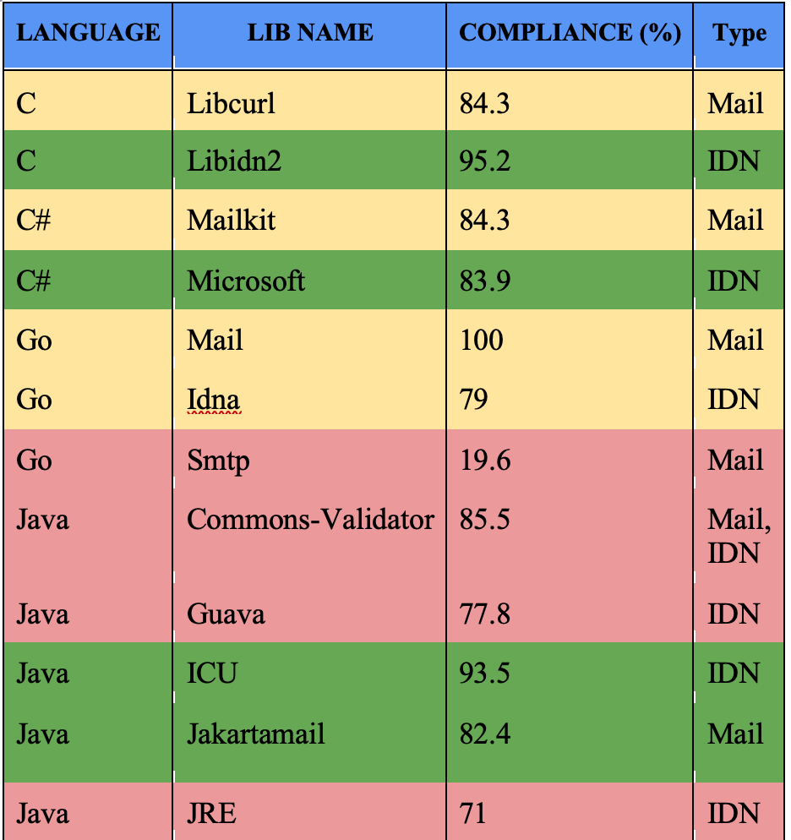
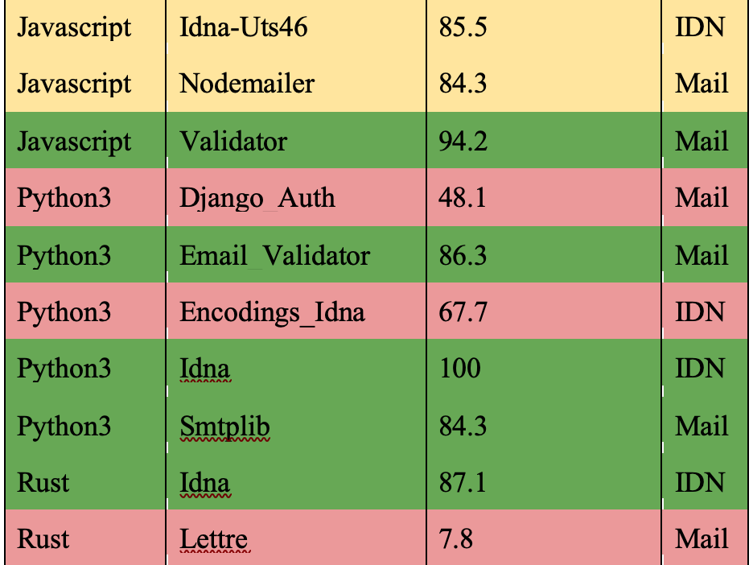
Поддержка языков прогр.
UASG018A

Slide 75
Заключение
Помните, что идентификаторы UA могут не полностью поддерживаться в программном обеспечении и библиотеках
Используйте правильные библиотеки и фреймворки
Адаптируйте свой код для правильной поддержки UA
Проводите модульное и системное тестирование с использованием тестовых примеров UA, чтобы убедиться, что ваше программное обеспечение готово к работе с UA

Slide 76
Участвуйте!

Slide 77
Участвуйте!
Для получения дополнительных сведений об универсальном принятии, обратитесь по следующим адресам электронной почты: info@uasg.tech и UAProgram@icann.org
Получите доступ ко всем документам и презентациям UASG на сайте https://uasg.tech
Получите доступ к информации о текущей работе на вики-страницах: https://community.icann.org/display/TUA
Зарегистрируйтесь для участия или Подпишитесь на лист рассылки, посвященный обсуждению UA по адресу https://uasg.tech/subscribe
Зарегистрируйтесь для участия в деятельности рабочих групп по UA здесь

Slide 78
Некоторые актуальные материалы
Полный список отчетов см. на https://uasg.tech
Краткое руководство по универсальному принятию: UASG005
Основные сведения об универсальном принятии: UASG007
Краткое руководство по EAI: UASG014
EAI – общее техническое описание: UASG012
Соответствие UA некоторых библиотек и фреймворков языков программирования – UASG018A
EAI — оценка основных программ и служб электронной почты: UASG021B
Концепция готовности к обеспечению универсального принятия: UASG026
Соображения относительно именования интернационализированных ящиков электронной почты: UASG028
Отчет об оценке поддержки EAI в почтовых программах и службах: UASG030
UA в системах управления контентом (CMS), фаза 1 — WordPress: UASG032
Использованные примеры кода: https://github.com/icann/ua-code-samples

Slide 79
Взаимодействие с ICANN — благодарим вас! Вопросы
Почта: sarmad.hussain@icann.org

